Slide 1
Projeto knowWorld
Sistema para criação de Roteiros Turísticos

Slide 2
Conteúdo
Protótipo
Desenvolvimento
Testes
Problemas
Soluções
Considerações Finais

Slide 3
Desenvolvimento
A partir da análise dos dados obtidos
Análise dos Concorrentes
Entrevistas
Questionários
Capturas de telas
Brainstorming
Prototipagem
Plataforma Adobe Flash
Fácil implementação
Visão mais real do sistema.

Slide 4
Testes
Seleção de Usuários
Atribuição de tarefa:
Montar roteiro turístico
Análise feita pelo usuário
Captura de tela
Análise dos dados obtidos
Brainstorming: Levantamos soluções

Slide 5
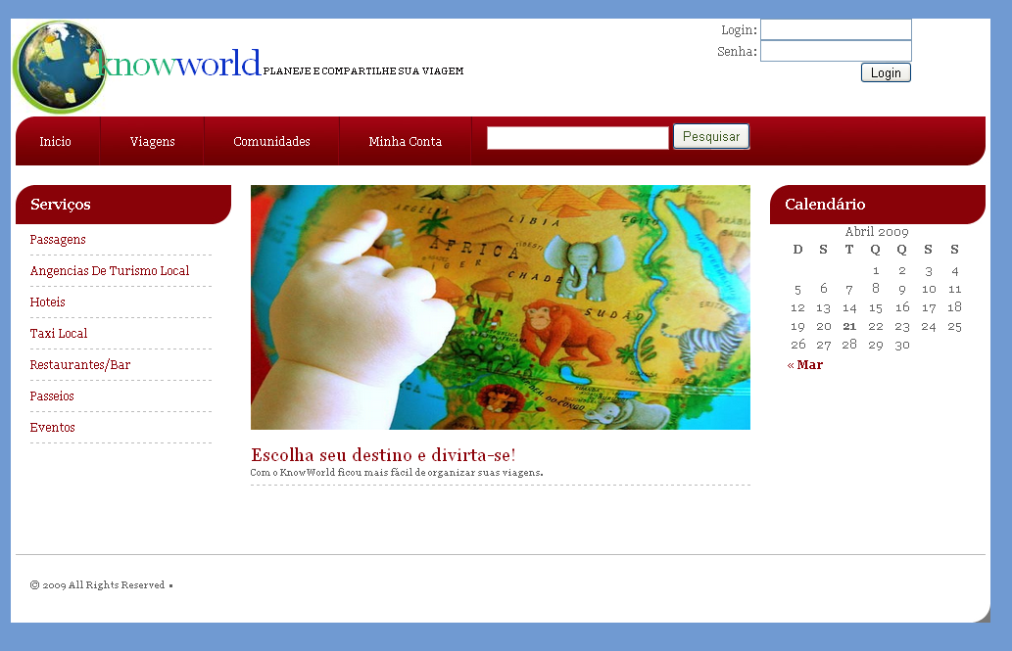
Problema
1. Mal posicionamento do campo de login

Slide 6
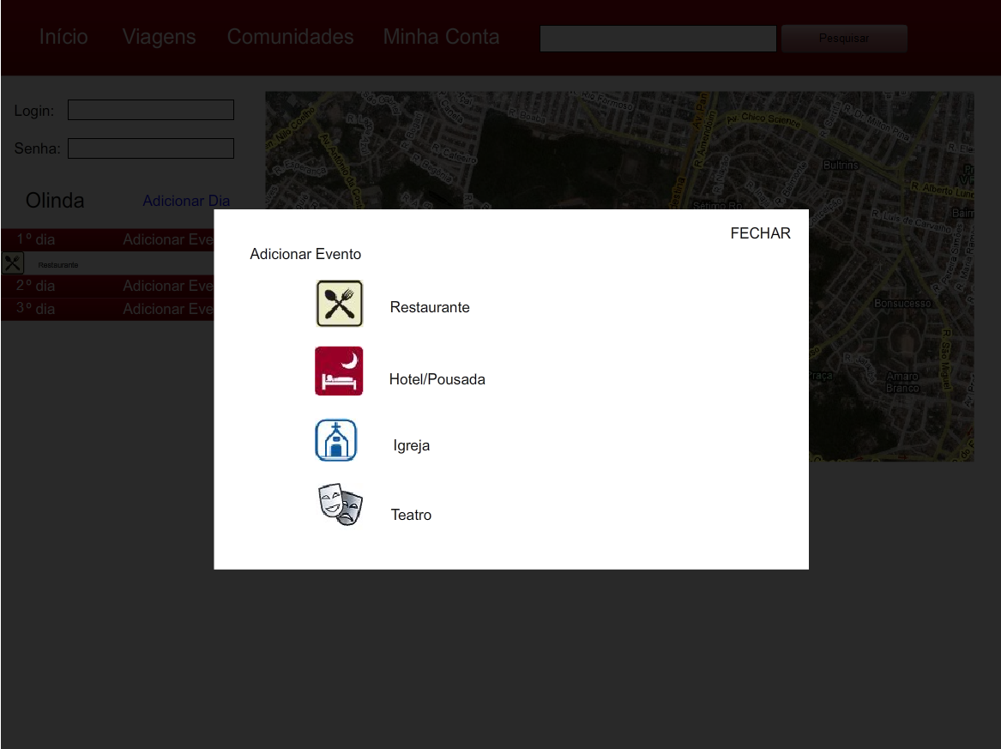
Problema
2. Dificuldade em adicionar evento ao roteiro

Slide 7
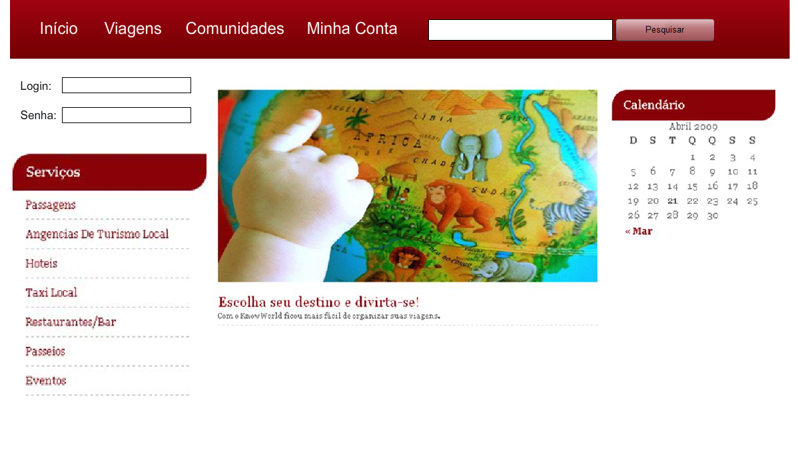
Solução
1. Reposicionamos o campo de login, no menu lateral, o qual possui todas as ferramentas necessárias para a navegação.

Slide 8
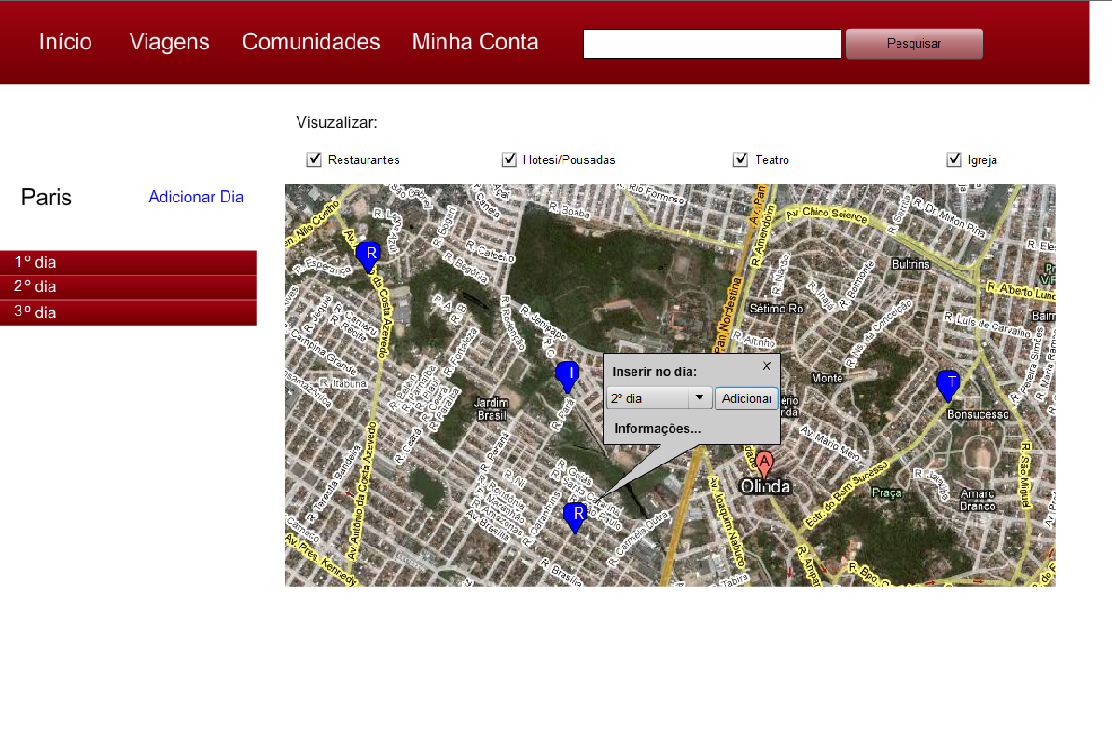
Solução
2. Removemos a janela modal.
Os usuários adicionam os lugares diretamente pelo mapa, sem tirar o foco do roteiro e do mapa.

Slide 9
Considerações Finais
Após a conclusão da nova versão do protótipo:
Realizamos novos teste
Atribuímos as mesmas tarefas do teste anterior.
Mudanças aprovadas

Slide 10
Protótipo em Flash
Demonstração

